Slide 1
ResNet

Slide 2
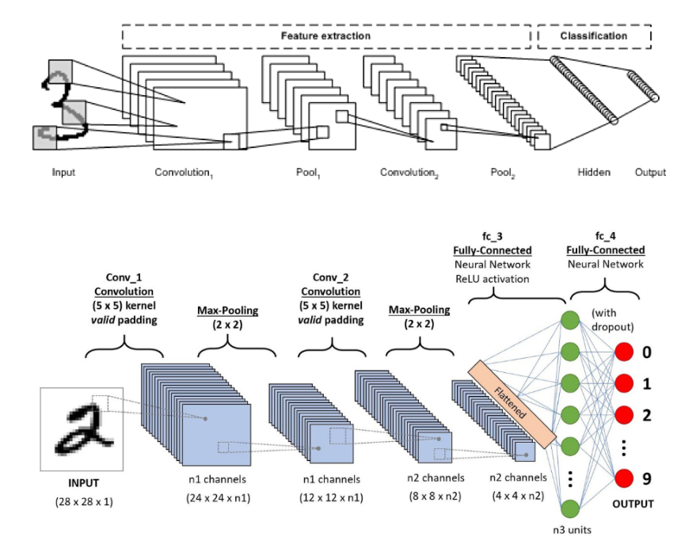
CNN
이미지 공간 정보를 유지한 상태로 학습이 가능하게 만든 모델

Slide 3
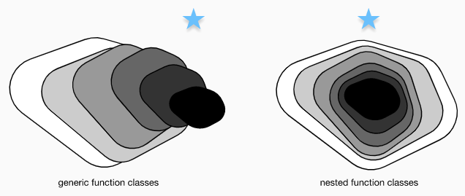
ResNet - 정의
Deep Nueral Network의 vanishing, exploding gradients 문제
Skip Connection을 통해 ResNet 구성
Deeper Nueral Network (100개 이상 깊이)에서도 최적화, 정확도 개선

Slide 4
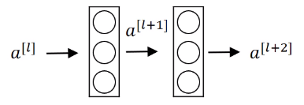
ResNet – residual block(잔여 블록)
기존 방식
Linear
z^{[l+1]}=W^{[l+1]}a^{[l]}+b^{[l+1]}
a^{[l]}
Linear Operator
Relu
Relu
a^{[l+1]} = g(z^{[l+1]})
a^{[l+1]}
Linear Operator
Relu
a^{[l+2]} = g(z^{[l+2]})
a^{[l+2]}

Slide 5
ResNet – residual block(잔여 블록)
Relu
a^{[l+2]} = g(z^{[l+2]})
Short cut
(skip connection)
a^{[l+2]} = g(z^{[l+2]} + a^{[l]} )
a^{[l]}
Linear Operator
Relu
(a^{[l]} -> 잔여 블록)
a^{[l]} 을 신경망의 더 멀리까지, Relu 전으로
a^{[l+2]} = g(w^{[l+2]} a^{[l+1]} + b^{[l+2]}+ a^{[l]} )
a^{[l+1]}
Linear Operator
Relu
a^{[l+2]} = g(a^{[l]} )
a^{[l+2]}

Slide 6
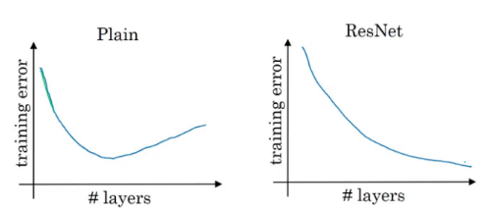
ResNet – training error
https://www.analyticsvidhya.com/blog/2018/12/guide-convolutional-neural-network-cnn/
큰 성능저하 없이, 경사 소실 문제 없이 더 깊은 신경망 훈련 가능

